Slide 1
ANALIZA SYTUACJI SPOŁECZNO-EKONOMICZNEJ WOJEWÓDZTWA DOLNOŚLĄSKIEGO W OBSZARACH ODDZIAŁYWANIA EUROPEJSKIEGO FUNDUSZU SPOŁECZNEGO

Slide 2
DEMOGRAFIA

Slide 3
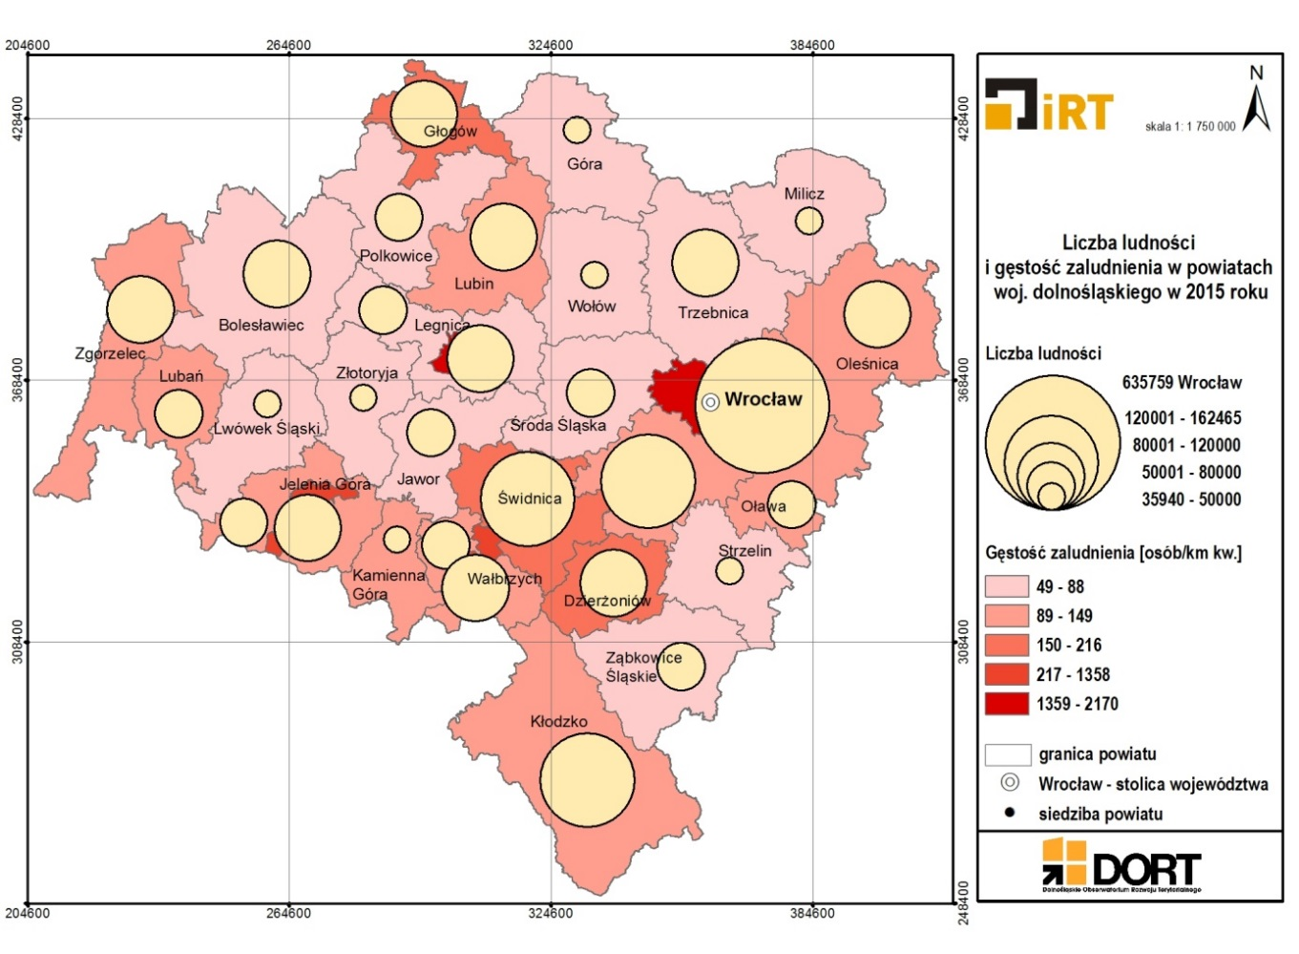
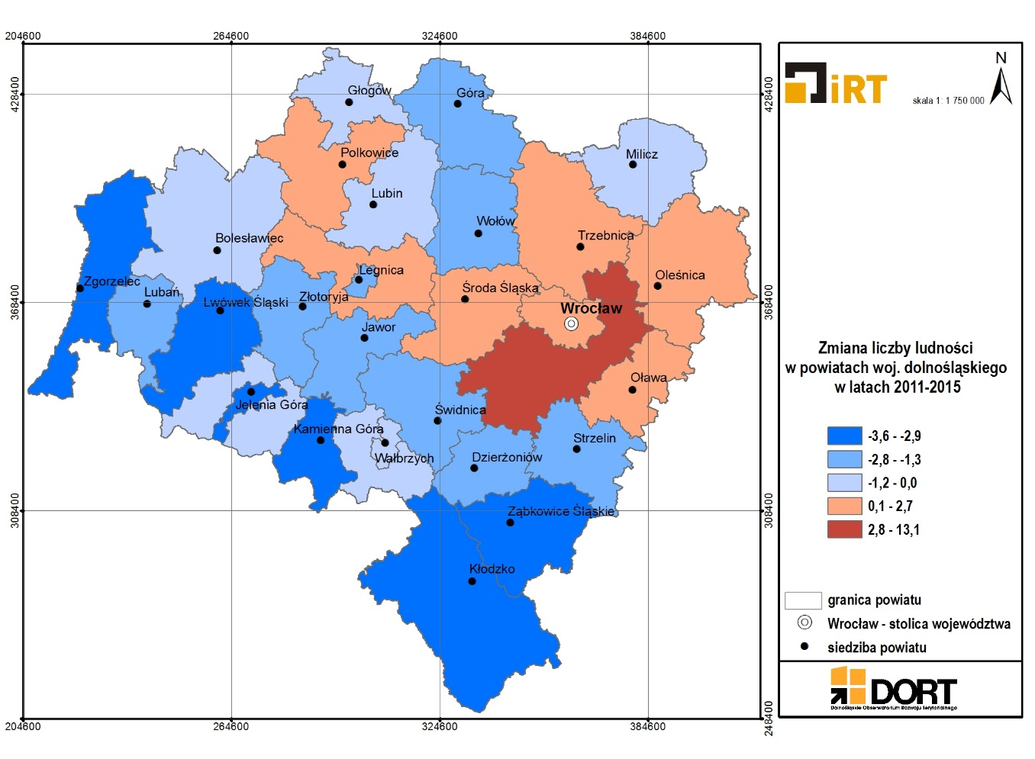
Stan i zmiana liczby ludności
Notes:
Województwo dolnośląskie zamieszkiwało w 2015 r. 2904207 osób, co stanowiło 7,6% ludności Polski, klasyfikując region pod względem zaludnienia na 5. miejscu w kraju. Liczba kobiet wynosiła 1507889 osób, obejmując 51,9% ogółu ludności województwa (w Polsce 51,6%).
W latach 2011-2015 w województwie dolnośląskim następował sukcesywny coroczny spadek liczby mieszkańców – łącznie przez okres 5 lat ubyło 13,0 tys. osób, co stanowiło -0,4% ogółu populacji (w Polsce -0,2%). Tenże kierunek zmian liczby ludności dominował także w większości polskich regionów – w badanym okresie w 12 z nich liczba mieszkańców zmniejszyła się. Na Dolnym Śląsku w badanym okresie zaznaczyły się jednak silne dysproporcje w zakresie zmian liczby ludności w układzie miasto-wieś. Na obszarach miejskich nastąpił spadek liczby mieszkańców o -1,5% (w Polsce w miastach spadek o -1,1%), natomiast na obszarach wiejskich odnotowano wzrost liczby ludności o 2,1% (w Polsce we wsiach wzrost o 1,0%).
W układzie wewnątrzregionalnym Dolnego Śląska w zmianach ludnościowych przeważał trend spadkowy – aż 20 powiatów (67% ogółu powiatów w województwie) zarejestrowało spadek liczby ludności. Największe ubytki mieszkańców (poniżej -2,9%) zaobserwowano w powiatach położonych w południowej części regionu: mieście Jelenia Góra (-3,6%), kamiennogórskim (-3,5%), ząbkowickim i kłodzkim (po -3,1%), zgorzeleckim (-3,0%) i lwóweckim (2,9%). Natomiast największy wzrost liczby ludności (powyżej 2,5%) zanotowano w powiatach usytuowanych wokół największego miasta Dolnego Śląska – Wrocławia: wrocławskim (13,1%), trzebnickim (2,7%) i średzkim (2,5%).

Slide 4
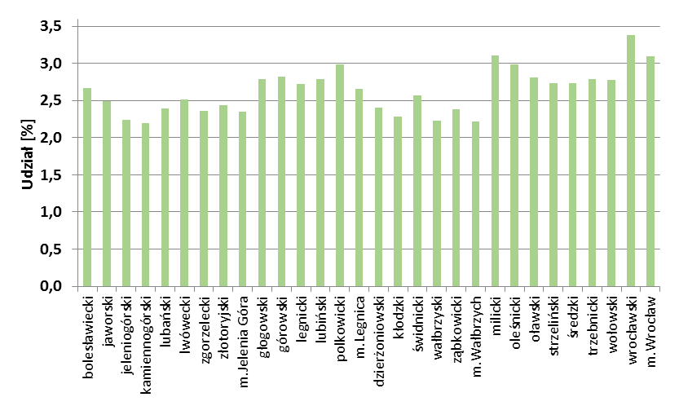
Ludność w wieku przedprodukcyjnym – dzieci do lat 3
Udział dzieci w wieku do lat 3 w liczbie ludności ogółem w 2015 r.
Liczba miejsc w placówkach sprawujących opiekę nad dziećmi do lat 3 na 1000 dzieci do lat 3
Szklarska Poręba (1) | 375
Kąty Wrocławskie (3) | 285
Siechnice (3) | 270
Wrocław (1) | 229
Radków (3) | 217
Mieroszów (3) | 210
Polkowice (3) | 210
Kobierzyce (2) | 195
Chojnów (2) | 183
Oborniki Śląskie (3) | 178
Kłodzko (1) | 173
Duszniki-Zdrój (1) | 170
Jawor (1) | 168
Dzierżoniów (1) | 166
Legnica (1) | 163
Lubań (1) | 161
Stronie Śląskie (3) | 158
Złotoryja (1) | 158
Głogów (1) | 156
Jelcz-Laskowice (3) | 147
Notes:
W województwie dolnośląskim w 2015 r. liczba dzieci w wieku do lat 3 (czyli w wieku 0, 1 i 2 lata) wynosiła 79082 osoby, co stanowiło 2,7% ogółu mieszkańców (w Polsce 2,9%) i klasyfikowało Dolny Śląsk pod względem analizowanego zjawiska dopiero na 10. miejscu w kraju. W latach 2011-2015 w regionie znacznie zmniejszył się zasób ludności w analizowanym przedziale wiekowym (o -14,1%, w Polsce -13,4%). Warto jednak nadmienić, że wskazany trend zaobserwowano we wszystkich polskich regionach – w analizowanym okresie w województwach nastąpił spadek liczby dzieci w wieku do lat 3 od -8,9% (w mazowieckim) do -18,2% (w warmińsko-mazurskim).
W układzie lokalnym na Dolnym Śląsku w 2015 r. największym udziałem dzieci w wieku do lat 3 w liczbie ludności ogółem (powyżej 2,8%) charakteryzowały się głównie powiaty położone wokół Wrocławia: wrocławski (3,4%), oleśnicki (3,0%) i oławski (2,8%), a także miasto Wrocław (3,1%) oraz powiaty: milicki (3,1%), polkowicki (3,0%) i górowski (2,8%). Natomiast najmniejszym odsetkiem (poniżej 2,4%) cechowały się powiaty usytuowane w południowej części województwa: kamiennogórski i jeleniogórski (po 2,2%), kłodzki i miasto Jelenia Góra (2,3%), zgorzelecki, ząbkowicki i lubański (po 2,4%).
W województwie dolnośląskim w 2015 r. liczba miejsc opieki nad dziećmi wynosiła ogółem 9543 miejsca, co w przeliczeniu na 1000 dzieci w wieku do lat 3 stanowiło 121 miejsc (w Polsce 73). Wartość wskaźnika plasowała region zdecydowanie na 1. miejscu w kraju. Tylko województwo opolskie osiągnęło podobną wartość wskaźnika (119), natomiast pozostałe regiony zarejestrowały zdecydowanie niższe wartości – od 44 (w świętokrzyskim) do 91 (w zachodniopomorskim).
Na Dolnym Śląsku pod względem formy sprawowania opieki nad dziećmi do lat 3 zdecydowanie dominowały żłobki i odziały żłobkowe skupiające 9134 miejsca (95,7% ogółu miejsc opieki w regionie). Zdecydowanie mniej miejsc posiadały kluby dziecięce – 409 miejsc (4,3%). Również w układzie gminnym przeważały żłobki i odziały dziecięce, które aż w 59 gminach (92% gmin posiadających jakiekolwiek placówki) obejmowały większość dostępnych miejsc opieki. Tylko w 5 gminach dominowała inna forma pełnienia opieki na dziećmi w postaci funkcjonowania klubów dziecięcych – były nimi gminy: Góra, Świdnica, Wojcieszów i Chojnów (odsetek miejsc w klubach dziecięcych w stosunku do ogółu miejsc opieki wynosił po 100%) i Żórawina (63%).
Najwięcej miejsc opieki na dziećmi do lat 3 funkcjonowało na Dolnym Śląsku w ramach żłobków i oddziałów żłobkowych –Na Dolnym Śląsku w 2015 r. najlepsza dostępność do placówek sprawujących opiekę nad dziećmi do lat 3 (wskaźnik osiągnął wartość wyższą niż 170 miejsc) uwidoczniła się w różnych gminach niezależnie od ich rodzaju (miejskie, wiejskie lub miejsko-wiejskie) położonych głównie wokół Wrocławia: Kąty Wrocławskie (285), Siechnice (270), Kobierzyce (195) i Oborniki Śląskie (178), oraz w gminie Wrocław (229), a także w gminach położonych w południowej części regionu: Szklarska Poręba (375), Radków (217), Mieroszów (210) i Kłodzko (173) oraz w gminach: Polkowice (210) i Chojnów (183). W województwie dolnośląskim w badanym roku było aż 105 gmin, które nie posiadały miejsc opieki nad dziećmi w żłobkach i klubach dziecięcych. Grupę tę stanowiły zarówno gminy miejskie, jak i wiejskie lub miejsko-wiejskie. Niską dostępnością do placówek sprawujących opieką nad dziećmi do lat 3 (wskaźnik osiągnął wartość poniżej 50 miejsc) charakteryzowały się gminy: Nowa Ruda (17), Góra (21), Wołów (24), Czernica (36), Milicz (37), Lwówek Śląski (40), Świdnica (42) i Głuszyca (46); (tabela 1).

Slide 5
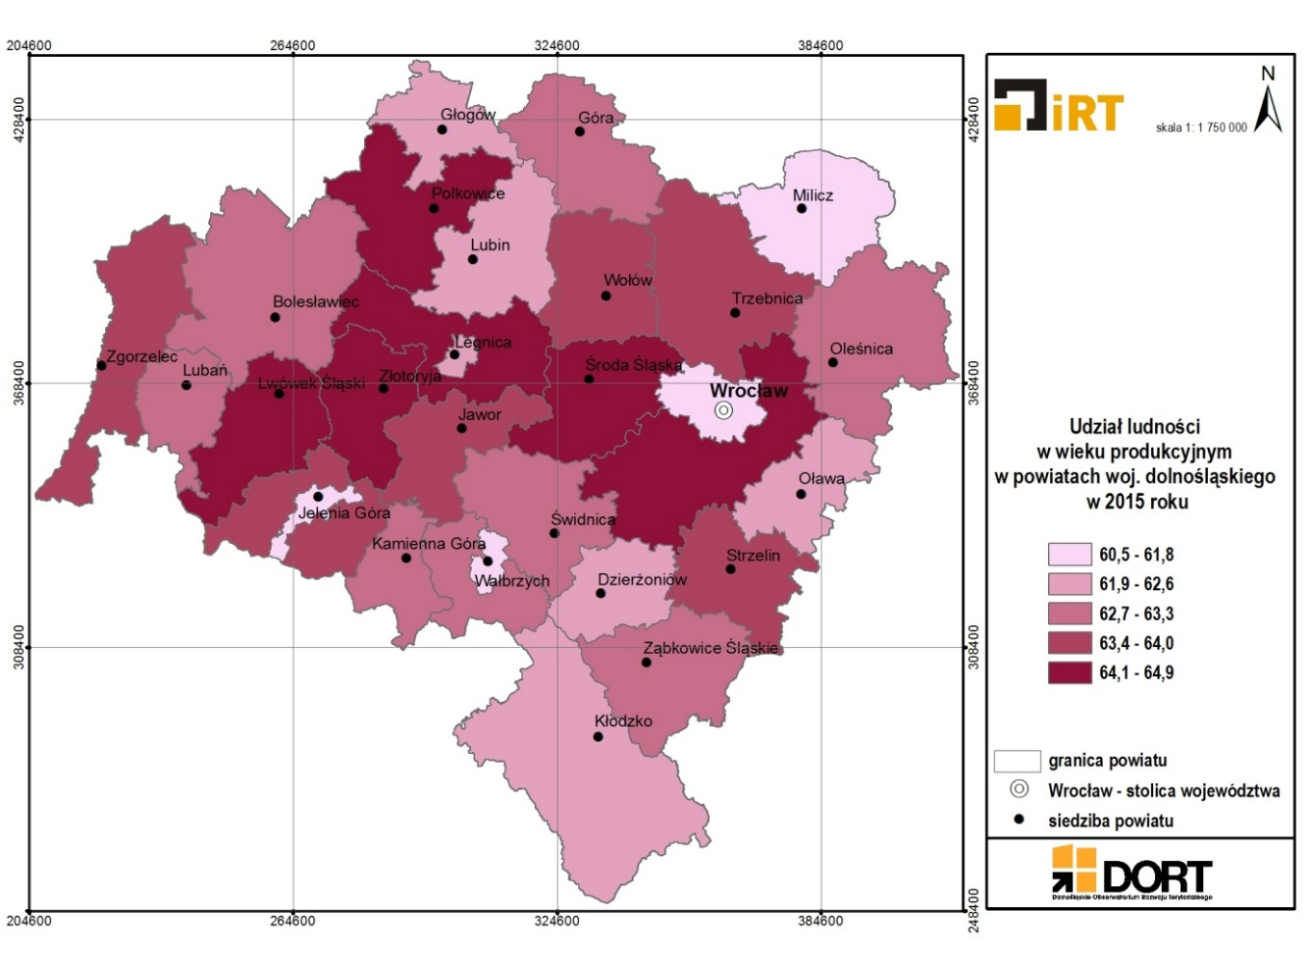
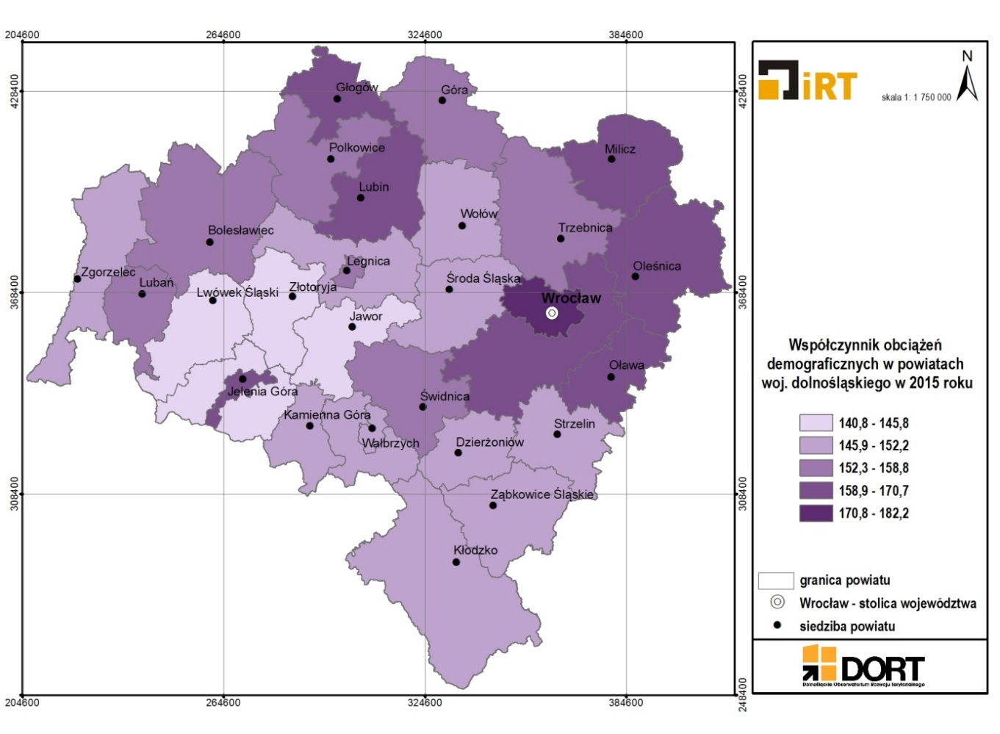
Ludność w wieku produkcyjnym i poprodukcyjnym
Notes:
W województwie dolnośląskim w 2015 r. liczba ludności w wieku przedprodukcyjnym wynosiła 486540 osób (stanowiąc zaledwie 16,8% ogółu mieszkańców i była to jedna z najniższych wartości spośród polskich regionów, klasyfikująca region na 15. miejscu w kraju; w Polsce 16,7%); ludności w wieku produkcyjnym liczyła 1823505 osób (62,8% populacji – 7. miejsce w kraju, w Polsce 62,0%), a liczba ludności w wieku poprodukcyjnym była równa 594162 osoby (obejmując 20,5% mieszkańców – 4. pozycja w kraju; w Polsce 21,3%). Wskaźniki te wskazują na niekorzystną strukturę wiekową ludności Dolnego Śląska w porównaniu do innych polskich województw, która jest konsekwencją negatywnych trendów demograficznych zaobserwowanych w regionie w latach 2011-2015. W analizowanym okresie nastąpił bowiem wyraźny wzrost liczby mieszkańców w wieku poprodukcyjnym o 20,4% (w Polsce 19,7%), przy jednoczesnym znacznym spadku liczby osób w wieku produkcyjnym o -4,8% (w Polsce -6,1%) i spadku liczby osób w wieku przedprodukcyjnym o -4,1% (w Polsce -3,2%).
W układzie lokalnym najniższym udziałem ludności w wieku produkcyjnym (poniżej 62%) w 2015 r. odznaczały powiaty: miasto Jelenia Góra (60,5%), milicki (61,7%), miasto Wałbrzych (61,8%) i miasto Wrocław (61,8%), natomiast najwyższy udział (powyżej 64%) cechował powiaty: złotoryjski (64,9%), średzki (64,8%), wrocławski (64,2%), polkowicki (64,1%), lwówecki (64,1%), legnicki (64,1) i wołowski (64,0%).
O niekorzystnych zmianach demograficznych w województwie dolnośląskim w analizowanych okresie świadczy także wartość współczynnika obciążeń demograficznych - współczynnik obciążeń demograficznych wyraża liczbę osób w wieku nieprodukcyjnym (przed- i poprodukcyjnym) na 100 osób w wieku produkcyjnym - który w 2010 r. wynosił 132 osoby (w Polsce 136 osób) i był jednym z najniższych w ujęciu międzywojewódzkim, plasując region na 15. miejscu w kraju. Natomiast w 2015 r. osiągnął on wartość 160 osób (w Polsce 164 osoby) – 10. miejsce w kraju.
W układzie wewnątrzregionalnym najmniej korzystną sytuacją demograficzną w 2015 r., wyrażoną analizowanym współczynnikiem (wartość wyższa niż 158 osób), charakteryzowały się powiaty: miasto Wrocław (182), milicki (171), oławski (166), wrocławski (165), głogowski (163), lubiński i oleśnicki (po 162), miasto Jelnia Góra (161) oraz górowski (159). Najbardziej korzystną sytuację demograficzną w zakresie badanego współczynnika (wartość niższa niż 146 osób) zarejestrowały w większości powiaty usytuowane w południowo-zachodniej części województwa: jeleniogórski (141), złotoryjski (142), lwówecki (144) i jaworski (146).

Slide 6
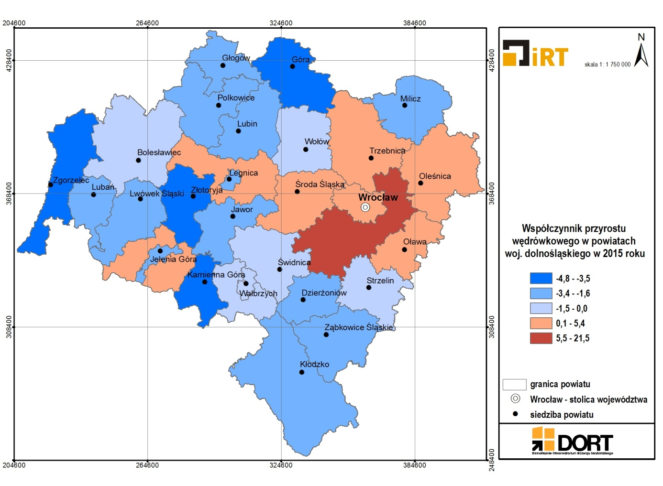
Saldo migracji wewnętrznej i zewnętrznej
Notes:
W województwie dolnośląskim w latach 2011-2015 współczynnik przyrostu wędrówkowego (średnioroczny) - współczynnik przyrostu wędrówkowego wyraża różnicę pomiędzy napływem wędrówkowym (liczba osób, które przybyły na stałe) i odpływem wędrówkowym (liczba osób, które wyjechały na stałe) przeliczoną na 1000 mieszkańców - osiągnął wartość dodatnią wynoszącą 0,4‰ (w Polsce -0,2‰) i była to jedna z najwyższych wartości w grupie polskich regionów – wyższymi wartości współczynnika wyróżniały się tylko województwa: mazowieckie (2,5‰), małopolskie (1,0‰) i pomorskie (1,0‰). Saldo migracji na Dolnym Śląsku w analizowanym okresie odznaczało się dużym zróżnicowaniem wewnątrzregionalnym w układzie miasto-wieś. Na obszarach miejskich zanotowano wyraźnie ujemne saldo migracji wynoszące -14779 osób (średnioroczny współczynnik przyrostu wędrówkowego był równy -1,5‰; w Polsce w miastach -1,7‰), natomiast na obszarach wiejskich zarejestrowano relatywnie duże dodatnie saldo migracji równe 20025 osób (średnioroczny współczynnik przyrostu wędrówkowego osiągnął wartość aż 4,5‰; w Polsce we wsiach 2,0‰).
W układzie lokalnym korzystne tendencje w zakresie salda migracji (wartość współczynnika była dodatnia) uwidoczniły się dobitnie w powiatach położonych wokół Wrocławia: wrocławskim (21,5‰), średzkim (5,4‰), trzebnickim (4,8‰) i oleśnickim (0,8‰) oraz w mieście Wrocław (2,0‰), a także w powiecie legnickim (2,9‰). Negatywne trendy rozwoju demograficznego rozpatrywane w aspekcie salda migracji (wartość współczynnik była niższa niż -3,0‰) zaobserwowano w szczególności w powiatach usytuowanych w południowo-zachodniej części województwa: zgorzeleckim (-3,6‰), kamiennogórskim i złotoryjskim (po -3,5‰) oraz jaworskim i lwóweckim (-3,0‰), a także w powiecie górowskim (-4,8‰) i mieście Legnica (-3,0‰).

Slide 7
Zidentyfikowane obszary problemowe
pogłębiający się proces depopulacji zachodzący z dużą intensywnością w południowo-zachodniej części regionu
znaczny wzrost liczby ludności w strefie podmiejskiej Wrocławia
niekorzystne przekształcenia struktury ludności według wieku
znaczny ubytek zasobu najmłodszej ludności (w wieku do 3 lat)
niedostatek liczby miejsc w placówkach opieki nad dziećmi (zarówno w wieku do 3 lat, jak również w wieku 3-6 lat)
ujemne saldo migracji obserwowane w szczególności w powiatach usytuowanych w południowo-zachodniej części
niewystarczające wsparcie dla dzieci z niepełnosprawnością w zakresie opieki przedszkolnej
zmiany demograficzne i w zakresie zaludnienia poszczególnych gmin powodują dezaktualizację potrzeb w zakresie sieci przedszkolnej
brak wystarczającego przygotowania kadry ośrodków wychowania przedszkolnego do pracy z dziećmi z niepełnosprawnościami

Slide 8
Rekomendacje dla wdrożenia EFS
w obszarze rynku pracy m.in. zwiększenie liczby i poprawę jakości miejsc pracy w regionie oraz pobudzenie mobilności geograficznej
w obszarze działań na rzecz dzieci np. zwiększenie dostępu do usług żłobkowo-przedszkolnych,
w obszarze działań na rzecz opieki przedszkolnej np. preferowanie projektów realizowanych na obszarach wiejskich oraz na terenie gmin o najniższych liczbach miejsc przedszkolnych na 1 tys. mieszkańców
w obszarze działań na rzecz opieki przedszkolnej dla dzieci niepełnosprawnych np. preferowanie projektów przyczyniających się do upowszechnienia edukacji przedszkolnej dla dzieci z niepełnosprawnościami
zagwarantowanie, że tworzenie nowych miejsc przedszkolnych odpowiada faktycznemu i prognozowanemu w perspektywie 3-letniej zapotrzebowaniu na tego typu usługi na obszarze realizacji projektu
zagwarantowanie, że tworzenie nowych miejsc przedszkolnych nie koliduje z gminnymi planami w zakresie istniejącej i planowanej sieci przedszkolnej lub, że wpisuje się w gminne plany sieci przedszkolnej,
premiowanie projektów, w ramach których wsparcie otrzyma kadra ośrodków wychowania przedszkolnego w zakresie pedagogiki specjalnej w celu upowszechniania edukacji przedszkolnej skierowanej do dzieci z niepełnosprawnościami,
w obszarze działań na rzecz seniorów m.in. zwiększenie dostępu do usług na rzecz osób starszych np. poprzez rozwój opieki mobilnej i domowej.

Slide 9
RYNEK PRACY

Slide 10
Zatrudnienie
Wskaźnik zatrudnienia osób w wieku 20-64 lata w latach 2010-2015
Wskaźnik zatrudnienia osób w wieku 20-64 lata w IV kw. 2015 r.
Notes:
W 2015 r. wskaźnik zatrudnia osób w wieku 20-64 lata w Polsce wyniósł 68,6% . Wartość dla Dolnego Śląska była zbliżona i ukształtowała się na poziomie 68,6% (7. miejsce w Polsce; wykres 2). Od 2011 r. uzyskiwane wartości wskaźnika wskazują na tendencję wzrostową. W stosunku do danych z 2010 r. w województwie dolnośląskim nastąpił przyrost zatrudnienia osób w wieku 20-64 lata o 5,2 p.p. (średnio w Polsce o 4.1 p.p.).
Na podstawie analiz społeczno-gospodarczych szacuje się, iż w latach realizacji RPO wskaźnik ten będzie systematycznie wzrastał osiągając wartość 69,2%, 69,4% i 70,2% odpowiednio w latach 2018, 2020 i 2023.

Slide 11
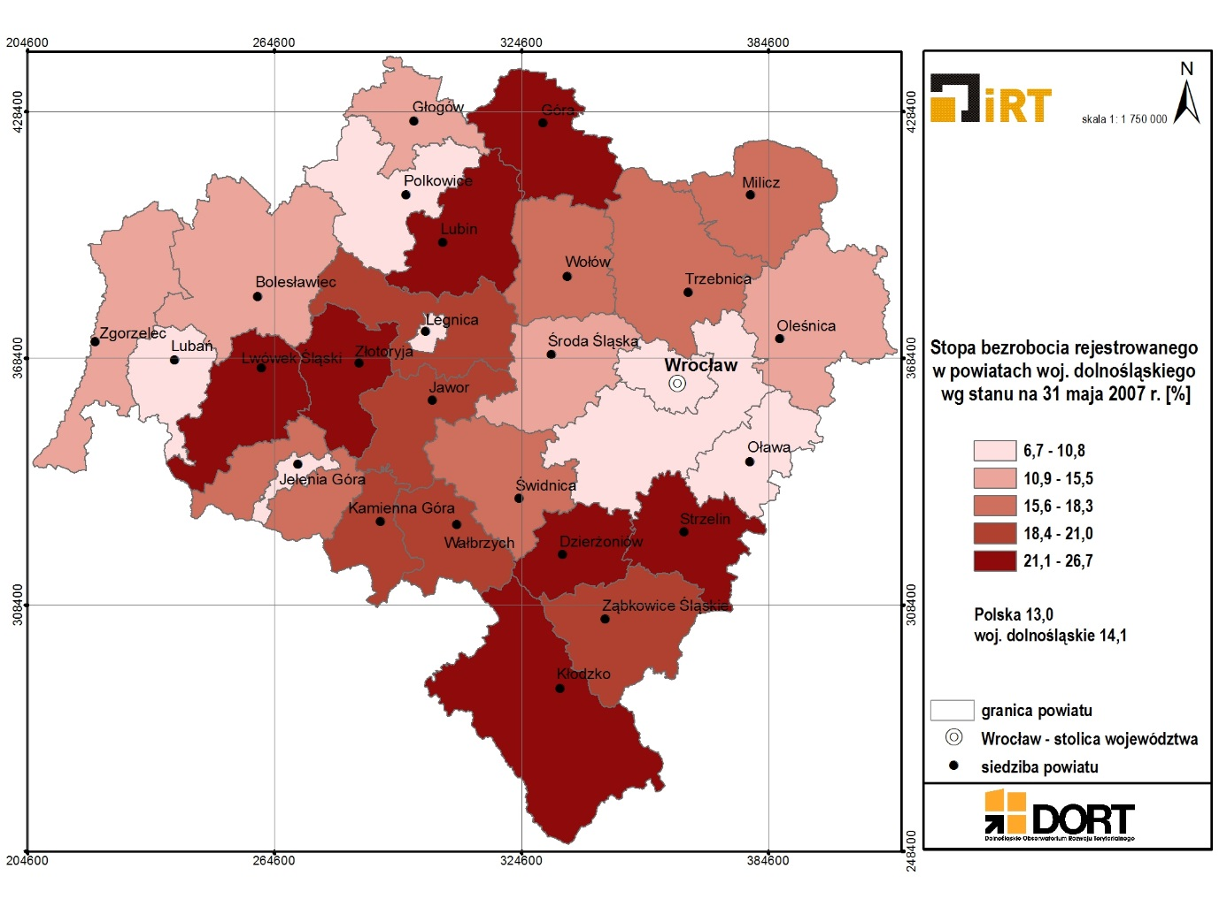
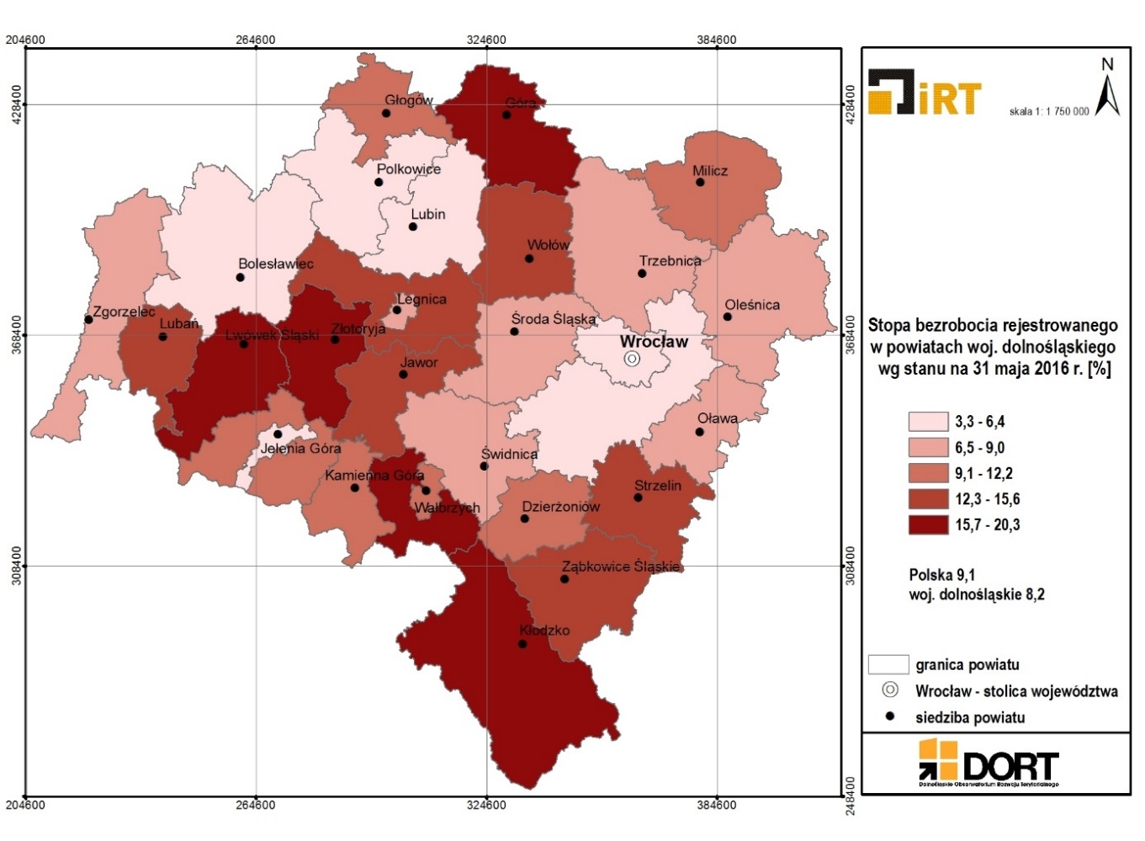
Bezrobocie
Stopa bezrobocia w 2007 r.
Stopa bezrobocia w maju 2016 r.
Notes:
Stopa bezrobocia rejestrowanego według stanu na 31 maja 2016 r. w województwie dolnośląskim wyniosła 8,2% (Polska 9,1%). Analiza wskaźnika w ujęciu wewnątrzregionalnym wskazuje, że jedynie w 8 z 30 powiatów wartość stopy bezrobocia była niższa od średniej dla województwa. Wśród tych powiatów znalazł się: Wrocław (3,3%), powiat wrocławski (3,3%), Jelenia Góra (4,9%), powiat polkowicki (6%), lubiński (6,4%), bolesławiecki (6,4%), Legnica (6,9%) oraz powiat oławski (7,5%). Udział liczby osób bezrobotnych zarejestrowanych w powiatowych urzędach pracy w liczbie aktywnych zawodowo powyżej 15% odnotowano w: powiacie wałbrzyskim (20,3%), górowskim (20%), złotoryjskim (19,2%), kłodzkim (18,8%), lwóweckim (18,1%) oraz jaworskim (15,6); Suma zarejestrowanych bezrobotnych i pracujących, z pominięciem osób odbywających czynną służbę wojskową oraz pracowników jednostek budżetowych prowadzących działalność w zakresie obrony narodowej i bezpieczeństwa publicznego.
Porównując wartości stopy bezrobocia w 2007 r. można zauważyć, że zarówno w województwie dolnośląskim, jak i w całym kraju odnotowano spadek wskaźnika. Średnio na Dolnym Śląsku o 5,9%. a w kraju o 3,9%. Spadki poniżej 5,9% odnotowano w 13 z 30 powiatach, tj.: powiecie lubańskim (spadek o 16,7%), dzierżoniowskim (-14,7%), kamiennogórskim (-9,5%), strzelińskim (-9,4%), bolesławieckim (-8,7%), lwóweckim (-8,6%), świdnickim (-7,8%), trzebnickim (-7,7%), złotoryjskim (-7,3%), jeleniogórskim (-6,1%), kłodzkim -6,0%), wrocławskim (-6,0%) oraz ząbkowickim (-6,0%). Wzrost stopy bezrobocia odnotowano jedynie w powiecie lubińskim i wyniósł on 5,2%. (stopa bezrobocia w 2007 r. 8,7%, w 2016 r. 13,9%).
W 2007 r. największy udział liczby bezrobotnych w aktywnych zawodowo odnotowano w powiatach: lwóweckim (26,7%), złotoryjskim (26,5), dzierżoniowskim (26,3%), kłodzkim (24,8%), lubańskim (23,1%), górowskim (23,0%), strzelińskim (22,9%), ząbkowickim (21,0%), kamiennogórskim (20,9%) i jaworskim (20,7%).
W rankingu międzywojewódzkim porównanie danych z 2016 r. z danymi z 2007 r. wskazuje na awans Dolnego Śląska z 10. miejsca w kraju ma 5. pod względem badanego wskaźnika.
Udział kobiet w grupie osób pozostających bez pracy w województwie dolnośląskim w 2015 r. wynosił 52%. W stosunku do 2007 r. w regionie odsetek kobiet bezrobotnych był niższy o 5%. Najwyższe spadki analizowanego wskaźnika w latach 2007-2015 odnotowano w powiatach: kamiennogórskim i średzkim (po -12%), milickim (-11%), oławskim i wołowskim (po -9%) oraz świdnickim i jeleniogórskim (po -8%). Najmniejsze różnice wystąpiły w powiatach: wrocławskim i dzierżoniowskim (po -1%) oraz bolesławieckim (-3%).

Slide 12
Bierność zawodowa
Bierność zawodowa według przyczyn w 2015 r.
Notes:
Na podstawie danych z 2015 r., dzielących biernych zawodowo wg przyczyn, stwierdzono, że największą grupą byli emeryci (52%), kolejno: osoby uczące się lub uzupełniające kwalifikacje (18%), osoby chore, niepełnosprawne (14%), osoby bierne zawodowo ze względu na pełnione obowiązki rodzinne, związane z prowadzeniem domu (12%) oraz osoby przekonane o niemożności znalezienia pracy (2%) i deklarujące wyczerpanie wszystkich znanych możliwości poszukiwania pracy (2%).
Analiza liczby osób biernych przypadających na aktywnych zawodowo w kraju w latach 2007-2015 uległa nieznacznym spadkom tj. średnio o 0,1 p.p. We wszystkich województwach była bliska jedności (w województwie dolnośląskim w 2007 roku na 1 osobę aktywną zawodowo przypadało 0,9 osoby, a w 2015 0,8 osoby).
W województwie dolnośląskim w 2015 r. było 8 268 osób bezrobotnych z niepełnosprawnością, co klasyfikowało region na 4. miejscu w kraju. Najwięcej osób niepełnosprawnych i pozostających bez pracy skupiało województwo śląskie, a najmniej zamieszkiwało w województwie opolskim.
Na Dolnym Śląsku w analizowanym roku największym udziałem osób bezrobotnych z niepełnosprawnością w liczbie bezrobotnych ogółem (powyżej 10%) charakteryzowały się powiaty: miasto Legnica (12,5%), miasto Wałbrzych (11,4%), zgorzelecki (11,0%), średzki (10,8%), milicki (10,4%), oleśnicki (10,3%), lubański i miasto Jelenia Góra (po 10,2%), a najmniejszym odsetkiem (poniżej 7%) cechowały się powiaty: wołowski (4,1%), kłodzki (5,3%), ząbkowicki (5,6%), górowski (5,7%), lwówecki (6,0%), oławski i polkowicki (6,1%), legnicki (6,3%), jaworski (6,7%) oraz jeleniogórski (6,9%).

Slide 13
Bezrobotni według stażu pracy
Struktura bezrobotnych według stażu pracy w 2015 r.
Przeciętny czas poszukiwania pracy w 2015 r. oraz różnica
w czasie poszukiwania pracy w latach 2007-2015
Notes:
Rozpatrując staż pracy bezrobotnych w regionie w 2015 r. największą grupę bezrobotnych stanowiły osoby pracujące od 1 do 5 lat, tj. 22% ogółu bezrobotnych. Najmniejszą grupę stanowiły osoby ze stażem powyżej 30 lat (5%).
W województwie dolnośląskim w 2015 r. zarejestrowano 3384 osoby bezrobotne w wieku 18-24 lata pozostające bez pracy przez okres dłuższy niż 6 miesięcy, co stanowiło 3% ogółu bezrobotnych w regionie. W porównaniu do danych z 2008 r. udział ten zmalał o 1%. Relatywnie najwięcej bezrobotnych analizowanej grupy zaznaczyło się w powiatach: górowskim, lubańskim, strzelińskim, polkowickim, wołowskim, milickim i złotoryjskim (po 5%), a najmniej w mieście Wrocław (1%).
Na Dolnym Śląsku w 2015 roku odnotowano 10951 bezrobotnych w wieku 55-64 lata pozostający bez pracy przez okres dłuższy niż 1 rok, co stanowi 11% ogółu bezrobotnych w województwie. W latach 2008-2015 udział ten wzrósł o 6%. Największy wzrost badanego wskaźnika zarejestrowały powiaty: jeleniogórski (11%), kamiennogórski (9%), lwówecki, miasto Legnica i strzelińskim (po 8%). Natomiast spadek wartości wskaźnika nastąpił jedynie w powiecie wrocławskim (-2%).
Przeciętny czas poszukiwania pracy w województwie dolnośląskim w 2015 r. wynosił 12,2 miesiąca (w Polsce 12,3 miesiąca), co klasyfikowało region na 7. miejsce w kraju (wykres). Średnio najszybciej pracę znajdowały osoby zarejestrowane jako bezrobotne w województwie lubuskim (8,4 miesiąca), a najdłużej poszukiwały pracy osoby zarejestrowane w województwie podlaskim (15,2 miesiąca). W porównaniu do danych z 2007 r. średni czas poszukiwania pracy w województwie dolnośląskim zmalał o 5,7 miesiąca. Największy spadek analizowanego wskaźnika odnotowano w województwie świętokrzyskim – średni okres poszukiwania pracy skrócił się o 9 miesięcy Według GUS: obliczono jako sumę wszystkich długości czasów poszukiwania pracy (deklarowanych przez osoby bezrobotne, w miesiącach) przez liczbę osób bezrobotnych.
Analiza przeciętnego czasu poszukiwania pracy w podziale na płeć w województwie dolnośląskim w 2015 r. nie wskazuje na znaczące różnice co do jego długości. Średnio w regionie kobiety poszukiwały pracy przez 12,2 miesiąca, a mężczyźni nieco krócej, bo przez 12,1 miesiąca (w Polsce czas ten wyniósł: dla kobiet 12,0 miesięcy, a dla mężczyzn 12,5 miesiąca); (wykres 21). Również czas poszukiwania pracy według miejsca zamieszkania nie różnił się znacząco – na wsi wyniósł on średnio 13 miesięcy, a w mieście 11,8 miesiąca (odpowiednio w Polsce: 12,3 miesiąca i 12,2 miesiąca).

Slide 14
Zawody deficytowe
Lp. | Kod | Elementarna grupa zawodów | Średnio-miesięczna liczba bezrobotnych | Średnio-miesięczna liczba dostępnych ofert pracy | Odsetek ofert subsydio-wanych (%) | Odsetek wolnych miejsc pracy (%)
1 | 2511 | Analitycy systemów komputerowych | 4,25 | 111,25 | 28,43 | 4,96
2 | 2514 | Programiści aplikacji | 21,25 | 377,58 | 11,95 | 20,92
3 | 2434 | Specjaliści do spraw sprzedaży z dziedziny technologii teleinformatycznych | 2,75 | 16,75 | 1,49 | 1,25
4 | 2521 | Projektanci i administratorzy baz danych | 15,42 | 68,17 | 22,82 | 4,73
5 | 1330 | Kierownicy do spraw technologii informatycznych i telekomunikacyjnych | 4,00 | 9,42 | 96,46 | 0,70
6 | 3139 | Kontrolerzy (sterowniczy) procesów przemysłowych gdzie indziej niesklasyfikowani | 46,42 | 108,33 | 17,61 | 5,49
7 | 2519 | Analitycy systemów komputerowych i programiści gdzie indziej niesklasyfikowani | 79,33 | 182,75 | 16,69 | 12,03
8 | 2412 | Doradcy finansowi i inwestycyjni | 38,58 | 87,50 | 3,03 | 5,35
9 | 2433 | Specjaliści do spraw sprzedaży (z wyłączeniem technologii informacyjno-komunikacyjnych) | 146,17 | 259,33 | 4,58 | 18,81
10 | 2411 | Specjaliści do spraw księgowości i rachunkowości | 125,33 | 218,58 | 0,93 | 16,13
11 | 3321 | Agenci ubezpieczeniowi | 42,92 | 60,00 | 9,57 | 2,02
12 | 8344 | Kierowcy operatorzy wózków jezdniowych | 127,83 | 161,50 | 8,78 | 7,60
Notes:
Zawody deficytowe to takie, na które istnieje na rynku pracy wyższe zapotrzebowanie niż liczba bezrobotnych w danym zawodzie. Na potrzeby opracowania rankingu zawodów deficytowych zdefiniowano je jako te, dla których liczba ofert pracy jest wyższa niż liczba bezrobotnych, odsetek długotrwale bezrobotnych jest nieznaczny, a odpływ bezrobotnych przewyższa ich napływ w danym okresie sprawozdawczym.
W województwie dolnośląskim w 2015 r. zidentyfikowano 12 zawodów deficytowych. Większość zawodów dotyczy osób z wykształceniem wyższym oraz branży informatycznej oraz finansów i rachunkowości. Ze względu na duży rozwój w ostatnich latach firm logistycznych, zwłaszcza w pasie autostrady A4 istnieje duże zapotrzebowanie na pracowników magazynowych z uprawnieniami kierowców wózków jezdniowych. Ponadto zapotrzebowanie na pracowników przewyższa ich podaż w przypadku specjalistów ds. sprzedaży i pracowników z wybranych grup zawodów do pracy w przemyśle.

Slide 15
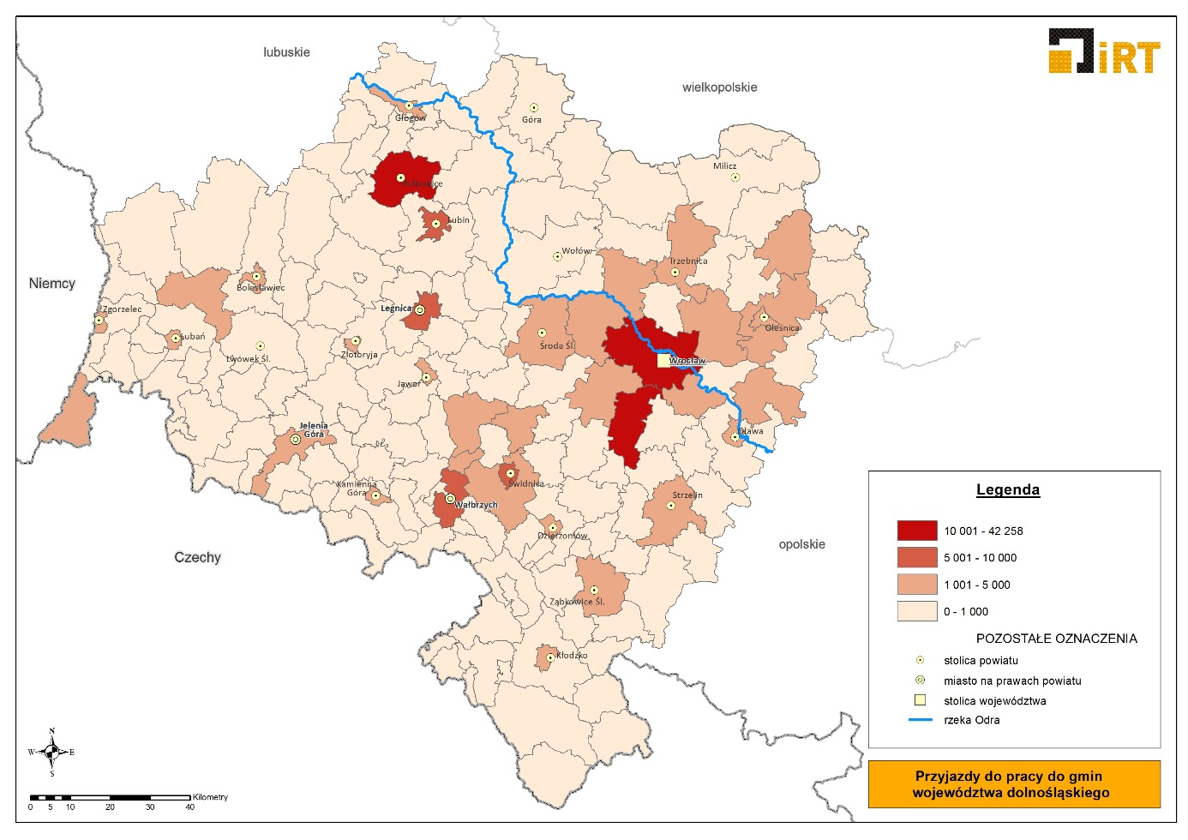
Dojazdy do pracy
Notes:
W województwie dolnośląskim w 2012 r. największa liczba przepływów osób pracujących miała miejsce we Wrocławiu, zarówno liczba dojazdów (42258), jak i wyjazdów (14643) była najwyższa w całym województwie. Również dużą intensywnością dojazdów do pracy cechowały się gminy: Kobierzyce (17424) i Polkowice (16196), w których dodatkowo uwidoczniła się niska liczba wyjazdów do pracy. Następne wyróżniające się gminy to miasta, będące stolicami powiatów: Wałbrzych, Legnica, Lubin oraz Świdnica, w których dostrzeżono wysoka liczbę dojazdów (6000-10000) oraz wyjazdów (4000-7000).
W przeważającej części liczba dojazdów w gminach miejskich jest wyższa od liczby wyjazdów, wyjątek stanowią miasta: Głogów, Bielawa, Oleśnica, Strzelin i Oława. W gminach wiejskich oraz miejsko-wiejskich liczba wyjazdów jest zwykle wyższa od liczby dojazdów (z wyjątkiem: Kobierzyc, Lubina, Polkowic i Bogatyni). W skali całego województwa wysoka liczba wyjazdów zauważalna jest w jego wschodniej części, w gminach położonych najbliżej Wrocławia, natomiast niski udział wyjazdów do pracy jest rejestrowany w gminach usytuowanych w południowo-zachodniej części regionu, w szczególności w obszarach przygranicznych.
Gminy, w których liczba osób przyjeżdzających do pracy była najwyższa to: Wrocław (42258), Kobierzyce (17424) i Polkowice (16196), a następnie: Wałbrzych (9021), Legnica (8411), Lubin (8158), Świdnica (6713), Jelenia Góra (4847), Dzierżoniów (4768). Gminy, w których liczba osób dojeżdżających do pracy wyniosła od 2000 do 5000 to: Jelenia Góra (4847), Dzierżoniów (4768), Bolesławiec (3876), Bogatynia (3028), Głogów (2824), Oława (2585), Zgorzelec (2389), Kamienna Góra (2159), Kłodzko (2121) i Kąty Wrocławskie (2054).

Slide 16
Zidentyfikowane obszary problemowe
wyraźne dysproporcje na rynku pracy przejawiające się m.in. zróżnicowaniem poziomu bezrobocia w przestrzeni województwa pomiędzy głównymi ośrodkami miejskimi regionu (Wrocławiem, Jelenią Górą, Legnicą wraz z Polkowicami i Lubinem) a jego obszarami peryferyjnymi
utrzymujące się nierówności na rynku pracy w podziale na płeć wyrażające się przewagą bezrobotnych kobiet nad bezrobotnymi mężczyznami w strukturze osób pozostających bez pracy w regionie
relatywnie wysoki odsetek osób biernych zawodowo z powodu niepełnosprawności oraz ze względu na pełnione obowiązki rodzinne w strukturze ludności biernej zawodowo
znaczny udział bezrobotnych z krótkim stażem pracy (od 1 roku do 5 lat) w strukturze osób pozostających bez pracy
wciąż niski stopień dopasowania kwalifikacji zawodowych do potrzeb rynku pracy określonych poprzez ranking zawodów deficytowych
wykrystalizowany układ komunikacyjny związany z dojazdami do pracy lub szkoły wykazujący zwiększoną intensywność przepływów dom-praca-dom lub dom-szkoła-dom w kierunku najważniejszych ośrodków miejskich w regionie (Wrocławia, Legnicy z Polkowicami i Lubinem, Jeleniej Góry oraz Wałbrzycha)

Slide 17
Rekomendacje dla wdrożenia EFS
w obszarze rynku pracy m.in. zwiększenie liczby i poprawę jakości miejsc pracy w regionie oraz pobudzenie mobilności geograficznej
w obszarze działań na rzecz dzieci np. zwiększenie dostępu do usług żłobkowo-przedszkolnych
w obszarze działań na rzecz opieki przedszkolnej np. preferowanie projektów realizowanych na obszarach wiejskich oraz na terenie gmin o najniższych liczbach miejsc przedszkolnych na 1 tys. mieszkańców
w obszarze działań na rzecz opieki przedszkolnej dla dzieci niepełnosprawnych np. preferowanie projektów przyczyniających się do upowszechnienia edukacji przedszkolnej dla dzieci z niepełnosprawnościami
zagwarantowanie, że tworzenie nowych miejsc przedszkolnych odpowiada faktycznemu i prognozowanemu w perspektywie 3-letniej zapotrzebowaniu na tego typu usługi na obszarze realizacji projektu
zagwarantowanie, że tworzenie nowych miejsc przedszkolnych nie koliduje z gminnymi planami w zakresie istniejącej i planowanej sieci przedszkolnej lub, że wpisuje się w gminne plany sieci przedszkolnej
premiowanie projektów, w ramach których wsparcie otrzyma kadra ośrodków wychowania przedszkolnego w zakresie pedagogiki specjalnej w celu upowszechniania edukacji przedszkolnej skierowanej do dzieci z niepełnosprawnościami
w obszarze działań na rzecz seniorów m.in. zwiększenie dostępu do usług na rzecz osób starszych np. poprzez rozwój opieki mobilnej i domowej

Slide 18
INTEGRACJA SPOŁECZNA

Slide 19
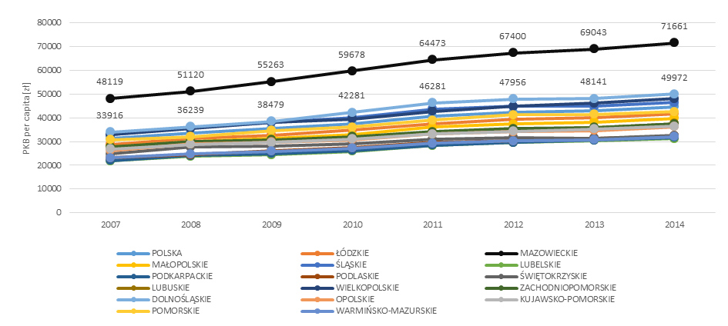
Sytuacja gospodarcza
Produkt krajowy brutto na mieszkańca
Notes:
Produkt krajowy brutto na mieszkańca na Dolnym Śląsku w 2014 r. wynosił 49972 zł (według szacunków) i począwszy od 2007 r. (33916 zł) rokrocznie jego wartość wzrastała (wykres 24). Wskaźnik ten przewyższał wartość przeciętną dla kraju (44670 zł w 2014 r.) i w każdym z badanych lat plasował region na 2. miejscu w grupie polskich województw, za województwem mazowieckim. Należy jednak zauważyć, że dystans, który dzieli oba najlepsze regiony pod względem analizowanego zjawiska jest bardzo duży i od 2007 r. przewaga województwa mazowieckiego stale wzrasta (w 2007 r. względem Dolnego Śląska wynosiła 14203 zł, natomiast w 2014 r. już 21689 zł).

Slide 20
Ubóstwo i pomoc społeczna
Wskaźnik zagrożenia ubóstwem relatywnym w 2014 r.
Prognoza
2018 r. – 9,07%
2020 r. – 8,07%
2023 r. – 7,3%
Liczba osób z decyzją przyznania świadczenia pomocy społecznej
Notes:
W województwie dolnośląskim w 2014 r. wskaźnik zagrożenia ubóstwem relatywnym wynosił 12% i był on jednym z najniższych w kraju (obok śląskiego 12% i mazowieckiego 11%); (wykres 23). Począwszy od 2010 r. sukcesywnie jego wartość zmniejszała się (w 2010 r. wynosiła 16%). Wskaźnik ten był także niższy od średniej wartości w Polsce w 2014 r. (16%).
Cel krajowy ustalony dla Polski w obszarze redukcji liczby osób pozostających w ubóstwie jako 1,5 mln osób został osiągnięty w 2012 r. Należy jednak kontynuować działania mające na celu dalsze ograniczanie skali ubóstwa oraz utrwalenie osiągniętego dotychczas efektu w tym zakresie. Dla określenia pozycji województwa względem wartości krajowych stosowany jest wskaźnik zagrożenia ubóstwem relatywnym. W przypadku województwa dolnośląskiego wynosił on w 2013 r. 12,1% i wartość ta była znacznie niższa od wartości krajowej 16,2%. Przewiduje się dalszy spadek wartości tego wskaźnika w województwie dolnośląskim w latach realizacji RPO oraz jego wartości 9,07, 8,07 i 7,3 % odpowiednio w latach 2018, 2020 i 2023.
W województwie dolnośląskim w latach 2007-2015 spadła liczba osób, którym przyznano pomoc społeczną w przeliczeniu na 10 tys. mieszkańców z 551,3 osób w 2007 r. do 357,6 osób w 2015 r. Podana wartość uplasowała region na 15. miejscu pod względem analizowanego zjawiska wśród wszystkich województw, co z racji charakteru tej cechy należy uznać za pozytywne.

Slide 21
Pomoc społeczna według powodów korzystania
najczęstszymi powodami korzystania z pomocy społecznej są:
- ubóstwo (50 020 decyzji, 27%)
- bezrobocie (44 859 decyzji; 24%),
- długotrwała lub ciężka choroba (28 853 decyzje; 16%)
- niepełnosprawność (26 910 decyzji; 15%)
najważniejsze powody korzystania z pomocy społecznej są analogiczne to trendów obserwowanych w Polsce
znaczące zróżnicowania wewnętrzregionalne zjawiska pomocy społecznej, w szczególności ze względu na ubóstwo i bezrobocie:
- wartości maksymalne w powiatach: złotoryjskim (382 decyzji na 10 tys. mieszkańców), Wałbrzychu (378), górowskim (349), ząbkowickim (313)
- wartości minimalne w powiatach: oławskim (50), średzkim (67), wrocławskim (70), we Wrocławiu (87)

Slide 22
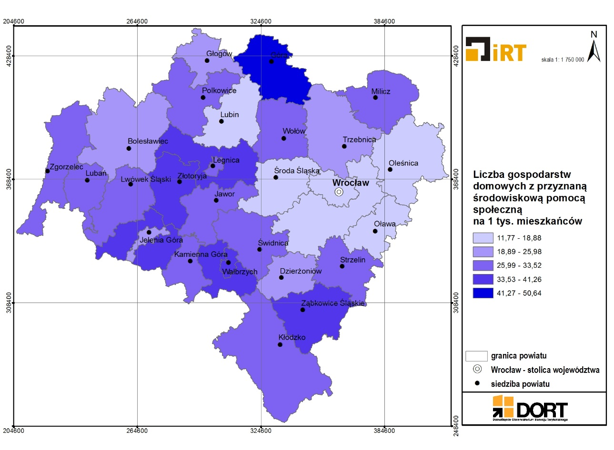
Pomoc społeczna w gospodarstwach domowych
Notes:
Na Dolnym Śląsku liczba gospodarstw domowych korzystających ze środowiskowej pomocy społecznej w przeliczeniu na 1 tys. mieszkańców wynosiła w 2015 r. 24,4 gospodarstwa i była niższa niż jeszcze w 2007 r. – 30,4. Jednocześnie region znalazł się pod tym względem w grupie województw o najniższych wartościach wskaźnika, ustępując pod tym względem jedynie śląskiemu (20,4), małopolskiemu (21,9) oraz mazowieckiemu (24,4). Dolny Śląsk pod względem badanej cechy był bardzo zróżnicowany wewnętrznie: w 2015 r. do powiatów o najniższych wartościach wskaźnika należał Wrocław (12,2) wraz z sąsiednimi powiatami (wrocławski 11,8; średzki 18,1; oleśnicki 18,2; oławski 18,9) oraz powiat lubiński (17,7), natomiast w najtrudniejszej sytuacji pod tym względem znajdowały się gospodarstwa domowe powiatu górowskiego (50,6), a także w środkowej i południowej części województwa (np.: powiat złotoryjski 41,3; jeleniogórski 34,7; kłodzki 33,5; lwówecki 32,8) (mapa 15). W tym miejscu warto także dodać, że z wyjątkiem powiatu złotoryjskiego (wzrost o 3,3 gospodarstwa) sytuacja uległa poprawie na przestrzeni badanego okresu w przypadku wszystkich jednostek. Największy spadek liczby gospodarstw korzystających ze środowiskowej pomocy społecznej dotyczył powiatu dzierżoniowskiego 19,9, jaworskiego 14,8, wołowskiego 13,2 oraz kłodzkiego 11,4 i Legnicy 10,3.
Region pod względem udziału osób w gospodarstwach domowych korzystających ze środowiskowej pomocy społecznej w ludności ogółem wypadał korzystniej w porównaniu do średniej w kraju zarówno w 2009 r. (9,1%), jak i w 2014 r. (7,7%), wynosząc w regionie odpowiednio 7,4 oraz 5,8%. Biorąc natomiast pod uwagę pozostałe województwa w kraju mniejszy odsetek osób w gospodarstwach domowych korzystających ze środowiskowej pomocy społecznej w 2014 r. był jedynie w województwie śląskim (5,3%).
W województwie dolnośląskim w 2014 r. jedynie w powiecie górowskim udział osób w gospodarstwach domowych korzystających ze środowiskowej pomocy społecznej w ludności ogółem przekraczał 10% i wynosił 14,5%, a w powiecie złotoryjskim był równy 10% (tabela 16). Średnio w regionie wskaźnik ten wynosił 5,8%. Należy jednak zauważyć, że od 2009 r. sytuacja na Dolnym Śląsku oraz w poszczególnych jego powiatach uległa znaczącej poprawie. W 2009 r. wartość analizowanego wskaźnika wynosiła przeciętnie 7,4%, przy czym aż 10 powiatów przekraczało próg 10% udziału osób wspieranych przez świadczenia środowiskowej pomocy społecznej. Były to powiaty: górowski (16,7%), wołowski (15,2%), jaworski (13,3%), dzierżoniowski (11,7%), ząbkowicki i legnicki (po 11,3%), kłodzki i strzeliński (po 10,6%), a także wałbrzyski (10,4%) i milicki (10,2%).
Na Dolnym Śląsku w 2014 r. uwidoczniło się także 6 powiatów, które cechowały się wartością analizowanego wskaźnika poniżej 5%. Były nimi: miasto Wrocław (2,3%), wrocławski (3,5%), lubiński i średzki (po 4,3%), oławski (4,8%) oraz miasto Jelenia Góra (4,9%) (tabela 16). Warto również wskazać, że w 2014 r. kilka jednostek minimalnie przekroczyło 5% i były to takie jednostki jak: powiat oleśnicki (5,1%), głogowski (5,6%) oraz Legnica (5,9%). Można zatem podsumować, że sytuacja w tym zakresie była najkorzystniejsza w dużych miastach regionu, powiatach z nimi sąsiadujących oraz tam, gdzie koncentruje się znaczący potencjał gospodarczy Dolnego Śląska.

Slide 23
Zidentyfikowane obszary problemowe
znaczny i stale powiększający się od 2007 r. dystans dzielący województwo mazowieckie (lidera) a dolnośląskie pod względem wielkości PKB per capita;
struktura powodów korzystania z pomocy społecznej w regionie warunkowana stopą bezrobocia i ubóstwem;
znaczne dysproporcje w poziomie ubóstwa i korzystania ze środowiskowej pomocy społecznej w przestrzeni regionu pomiędzy obszarami położonymi peryferyjnie w części północnej i części południowej województwa a obszarem obejmującym miasto Wrocław i jego strefą podmiejską.

Slide 24
Rekomendacje dla wdrożenia EFS
należy dążyć do zwiększenia wykorzystania kontraktów socjalnych w pracy socjalnej, szczególnie w warunkach oferowanych przez projekty EFS
należy wspierać działania ograniczające umieszczanie dzieci w pieczy zastępczej, co realizowane może być przez usługi wsparcia rodziny
należy promować współpracę instytucji pomocy społecznej z powiatowymi urzędami pracy

Slide 25
EDUKACJA I WYKSZTAŁCENIE

Slide 26
Liczba dzieci w wieku przedszkolnym (3-6 lat)
Wychowanie przedszkolne i kształcenie specjalne
Liczba uczniów szkół specjalnych
Notes:
LICZBA DZIECI W WIEKU PRZEDSZKOLNYM
Pod względem liczby dzieci w wieku przedszkolnym (3-6 lat) województwo dolnośląskie zajmowało w 2007 jak i 2015 roku 5 miejsce w kraju. W 2007 roku w województwie zamieszkiwało 97 694 dzieci w wieku 3-6 lat. W 2015 roku nastąpił wzrost tej wartości do 117 245 dzieci. Wskaźnik ten ściśle skorelowany jest z ogólną liczbą ludności w województwach, dlatego nie powinna dziwić wysoka pozycja Dolnego Śląska, który należy do najludniejszych województw (5 miejsce w Polsce z 2,9 mln ludności w 2015 r.). Warto przyjrzeć się również dynamice wartości wskaźnika w latach 2007-2015 w województwie dolnośląskim. Jak widać na powyższym wykresie od 2007 roku następował coroczny wzrost liczby dzieci w wieku 3-6 lat z maksimum w 2013 roku (121 707 dzieci). Po 2013 roku liczba ta zaczęła systematycznie się obniżać.
LICZBA UCZNIÓW SZKÓŁ SPECJALNYCH
W 2007 roku w województwie dolnośląskim w szkołach specjalnych uczyło się 5 875 uczniów (4 miejsce w kraju). W 2015 roku liczba ta była niższa (4 656 uczniów), jednakże województwo utrzymało swoją 4 pozycję w kraju. Co istotne, wszystkie województwa zanotowały spadek liczby uczniów szkół specjalnych w latach 2007-2015.
W latach 2007-2015 w województwie dolnośląskim obserwowano coroczny spadek liczby uczniów szkół specjalnych. W 2007 roku liczba uczniów sięgała prawie 6 tys. uczniów, by już w 2012 spaść do 4 948. W 2015 liczyła 4 656 osób.

Slide 27
Odsetek osób dorosłych w wieku 25-64 lata uczestniczących w kształceniu [%]
Kształcenie ustawiczne i kompetencje osób dorosłych
Udział ludności wg poziomu wykształcenia w ogólnej liczbie ludności w wieku 15+ [%]
Notes:
OSOBY DOROSŁE UCZESTNICZĄCE W KSZTAŁECENIU I SZKOLENIU
Uczestnictwo w kształceniu ustawicznym opisywać można przy użyciu wskaźnika prezentującego udział osób dorosłych w wieku 25-64 lata uczestniczących w kształceniu i szkoleniu. W 2007 roku województwo dolnośląskie zajmowało 3 miejsce w kraju pod względem tego indykatora (5,7%). W 2015 roku udział ten zmalał do 3,7 % (4 miejsce w kraju) zaznaczyć należy jednak, iż spadek wartości zanotowała większość województw.
Na przestrzeni lat 2007-2015 wartość udziału osób w wieku 25-64 lata uczestniczących w kształceniu i szkoleniu przejawiał znaczne wahania. Tendencja, jaką wykazuje, jest jednak wyraźnie spadkowa.
LUDNOŚĆ WG POZIOMU WYKSZTAŁCENIA
Analizując udziały ludności w wieku 15+ wg wykształcenia w województwach możemy zauważyć, iż w 2007 roku najniższy odsetek stanowiły osoby z wykształceniem wyższym (od 10,2% do 21,7%) i średnim ogólnokształcącym (od 8,8% do 12,6%). Najwyższe udziały przypadały na osoby z wykształceniem najniższym (gimnazjalnym, podstawowym i niższym) – od 20,9% do 33,7%) oraz zasadniczym zawodowym (od 18,7% do 30,8%).
W 2015 roku sytuacja uległa zmianie. Widoczna jest dominacja osób z wykształceniem zasadniczym zawodowym (od 19,2% do 28,7%) i policealnym (od 21,5% do 26,6%) oraz zauważalny wzrost odsetka osób z wykształceniem wyższym (od 17,1% do 30,7%). Spadkowi uległa wartość udziału osób z wykształceniem najniższym (od 16,2% do 26,9%).
Udziały ludności wg wykształcenia charakteryzują się znacznym wzrostem odsetka osób legitymujących się wykształceniem wyższym, przy jednoczesnym znacznym spadku udziału osób z wykształceniem najniższym (gimnazjalnym, podstawowym i niższym), zasadniczym zawodowym, policealnym oraz średnim zawodowym, przy jednoczesnej w miarę stabilnej wartości udziału osób z wykształceniem średnim ogólnokształcącym.
W województwie dolnośląskim w 2007 roku 14,9% ludności w wieku 15 lat i więcej posiadało wykształcenie wyższe, przy czym w 2015 roku takich osób było już 19,6%. Wykształcenie najniższe w 2007 roku posiadało aż 24% osób w wieku 15+, w 2015 r. już tylko 16,6%. Na przestrzeni lat 2007-2015 spadek udziału nastąpił również wśród osób z wykształceniem zasadniczym zawodowym (z 25,1% w 2007 r. do 21,3% w 2015 r.), policealnym oraz średnim zawodowym (z 25,1% w 2007 r. do 21,4% w 2015 r.) a także średnim ogólnokształcącym (z 10,2% w 2007 r. do 9,3% w 2015 r.).

Slide 28
Liczba uczniów w szkołach zawodowych
Szkolnictwo zasadnicze zawodowe (1)
Udział absolwentów zasadniczych szkół zawodowych w ogólnej liczbie absolwentów szkół ponadgimnazjalnych [%]
Notes:
LICZBA UCZNIÓW W SZKOŁACH ZAWODOWYCH
W 2007 roku województwa dolnośląskie zajmowało 5 pozycję w kraju pod względem liczby uczniów szkół zawodowych ogółem (z 18 031 uczniami). W 2015 roku liczba uczniów szkół zawodowych na Dolnym Śląsku uległa zmniejszeniu, podobnie jak w innych rejonach kraju. Wyniosła 12 907 uczniów.
W latach 2007-2015 na Dolnym Śląsku liczba uczniów pomimo w miarę stabilnego poziomu do 2009 roku zaczęła spadać. Spadek notowany był corocznie (oprócz niewielkiego wzrostu w 2014 roku). W 2015 roku na Dolnym Śląsku w szkołach zawodowych uczyło się 12 907 osób.
UDZIAŁ ABSOLWENTÓW ZASADNICZYCH SZKÓŁ ZAWODWOYCH
W 2007 roku dolnośląskie zajął 7 miejsce z 16,3% udziałem. W 2015 roku udział absolwentów zasadniczych szkół zawodowych w ogólnej liczbie absolwentów szkół ponadgimnazjalny zmalał do 15,0% (dolnośląskie na 11 miejscu w Polsce). Między rokiem 2007-2015 udział ten zmalał praktycznie we wszystkich regionach.
W latach 2007-2015 w województwie dolnośląskim udział absolwentów zasadniczych szkół zawodowych w ogólnej liczbie absolwentów szkół ponadgimnazjalnych charakteryzował się dosyć znaczną zmiennością. Między 2007 a 2008 rokiem zanotował niewielki spadek z 16,3% do 15,8% aby następnie wzrosnąć w 2010 do 18,9%. Od tego roku następował coroczny spadek z minimum w 2014 roku na poziomie 11,5%. W 2015 roku nastąpił wzrost do wartości 15,0%.

Slide 29
Liczba szkół zawodowych ogółem
Szkolnictwo zasadnicze zawodowe (2)
Bezrobotni zarejestrowani z wykształceniem zasadniczym zawodowym
Notes:
LICZBA SZKÓŁ ZAWODOWYCH
W 2007 roku w województwie dolnośląskim prowadzonych było 171 szkół zawodowych, co plasowało województwo na 5 miejscu w kraju. W 2015 roku liczba ta wzrosła do 178 szkół (dalej 5 miejsce wśród regionów). Co znamienne, przyrost liczby szkół zawodowych nie dotyczył wszystkich regionów.
W latach 2007-2015 w województwie dolnośląskim liczba szkół zawodowych znacznie się zwiększała do 2012 roku (maksimum 193 szkoły). Od roku 2020 następował jednak coroczny spadek liczby szkół zawodowych. W 2015 roku istniało 178 szkół.
BESROBOTNI ZAREJESTROWANI Z WYKSZTAŁCENIEM ZASADNICZYM ZAWODOWYM
Pod względem bezrobotnych zarejestrowanych legitymujących się wykształceniem zasadniczym zawodowym, województwo dolnośląskie zajmowało w 2007 roku 5 miejsce w kraju z 36 765 bezrobotnych. W 2015 r. sytuacja uległa zmianie, Dolny Śląsk bowiem zajął 7 miejsce ze znacznie mniejszą ilością bezrobotnych (27 930 osób).
Na przestrzeni lat 2007-2015 liczba zarejestrowanych bezrobotnych z wykształceniem zasadniczym zawodowym ulegała wahaniom, wyraźnie widoczna była jednak tendencja wzrostowa zjawiska, które swoje maksimum osiągnęło w 2012 roku. Zarejestrowanych było wtedy 45 580 osób. Od roku 2012 nastąpił ponad 60% spadek tej liczby – do 27 930 osób.

Slide 30
Zidentyfikowane obszary problemowe
nasilanie się negatywnych zjawisk demograficznych związanych ze spadkiem liczby liczy dzieci, a także ze zmianami w strukturze ludności pod względem wieku (spadek udziału osób w wieku przedprodukcyjnym na rzecz wzrostu udziału osób w wieku poprodukcyjnym); zjawiska te najsilniej oddziałują na obszar edukacji (dostosowanie infrastruktury, likwidacja szkół, problemy kadrowe), rynku pracy (brak wykwalifikowanych pracowników), a także socjalnych i z zakresu służby zdrowia
spadek udziału osób dorosłych kontynuujących kształcenie lub doszkalających się
zmiany w strukturze ludności pod względem wykształcenia (wzrost udziału osób z wykształceniem wyższym, spadek udziału osób z wykształceniem zawodowym)
niedopasowana do potrzeb rynku pracy oferta edukacyjna szkół zawodowych (zarówno zasadniczych zawodowych jak i techników)
brak współpracy miedzy sektorem edukacyjnym a przedsiębiorcami (szczególnie w przypadku szkół zawodowych)

Slide 31
Rekomendacje dla wdrożenia EFS (1)
należy dążyć do stworzenia takich kryteriów wyboru projektów w perspektywie 2014-2020, aby uwzględnić w nich rozwój regionu w obszarze edukacji (zapobieganie niedostosowaniu kształcenia do oczekiwań jego uczestników oraz podnoszenie jakości kształcenia)
w celu zwiększenia udziału dzieci w edukacji przedszkolnej powinno się uwzględnić w planowanej interwencji wsparcia z EFS odpowiednich kryteriów wyboru projektów, które powinny premiować ukierunkowanie wsparcia na obszarach na których występuje ograniczony do nich dostęp
celem interwencji powinna być również poprawa jakości wychowania przedszkolnego oraz wyrównywanie szans edukacyjnych dzieci, u których stwierdzono deficyty (np. dodatkowe zajęcia z logopedą, psychologiem, terapeutą). Działaniom tym powinno towarzyszyć doskonalenie umiejętności i kompetencji zawodowych nauczycieli, zwłaszcza w pracy z dziećmi o specjalnych potrzebach edukacyjnych
należy zwrócić szczególną uwagę na realizację kompleksowego wsparcia w zakresie rozwijania kompetencji kluczowych uczniów w powiązaniu ze wsparciem doskonalenia umiejętności i kompetencji zawodowych nauczycieli w zakresie stosowania metod oraz form nauczania, które sprzyjają rozwijaniu u uczniów kompetencji kluczowych i właściwych postaw. Szczególnym wsparciem powinni zostać objęci również najsłabsi uczniowie, którzy mają trudności w nauce w celu wyrównania ich szans edukacyjnych, np. poprzez realizację zajęć dodatkowych/wyrównawczych
należy wspierać działania zwiększające atrakcyjność i jakość kształcenia zawodowego w celu zachęcenia potencjalnych kandydatów do wyboru tego typu kształcenia
należy tworzyć w szkołach prowadzących kształcenie zawodowe warunki odzwierciedlające naturalne warunki pracy właściwe dla nauczanych zawodów

Slide 32
Rekomendacje dla wdrożenia EFS (2)
należy włączyć pracodawców i przedsiębiorców w system egzaminów potwierdzających kwalifikacje w zawodzie
wsparcie powinno być nakierowane na osoby posiadające największe potrzeby w dostępie do edukacji, w tym. m.in. osoby o niskich kwalifikacjach i osoby w wieku powyżej 50 roku życia. Wsparcie powinno zostać skoncentrowane na ww. grupach podczas realizacji projektów dotyczących wyrównywania dostępu do uczenia się przez całe życie, podnoszenia kompetencji i kwalifikacji

Slide 33
Dziękuję za uwagę!

